Slide 1
Введение в специальность. Биоэтика профессор Цыбусов Сергей Николаевич

Slide 2
Особая ответственность – здоровье и жизнь пациента
Коммуникативность – крайне важна и востребована
Наличие особого морально-социального регулятора – МЕДИЦИНСКОЙ ЭТИКИ

Slide 3
ЭТИКА – философская дисциплина, изучающая мораль, нравственность. Термин введен Аристотелем, который понимал этику как философию нравственного поведения людей.
МЕДИЦИНСКАЯ ЭТИКА – это учение о роли нравственных начал в деятельности медицинских работников

Slide 4
МОРАЛЬ - это форма общественного сознания людей, которая определяется общественным бытием, т.е. социально обусловлена
НРАВСТВЕННОСТЬ - это реальное воплощение морали в жизнь через совокупность обычаев, нравов, поведение людей

Slide 5
И. Кант указывал, что относиться с одобрением к хорошему и с осуждением к плохому, испытывать внутреннюю удовлетворенность своими добрыми поступками и угрызения совести от аморальных действий человек может только в том случае, если он уже является моральной личностью

Slide 11
История развития биомедицинской этики.
I этап развития Медицинской этики
8-3 тыс. до н.э (период неолита) - V – IVвв. до н. э. (клятва Гиппократа)

Slide 12
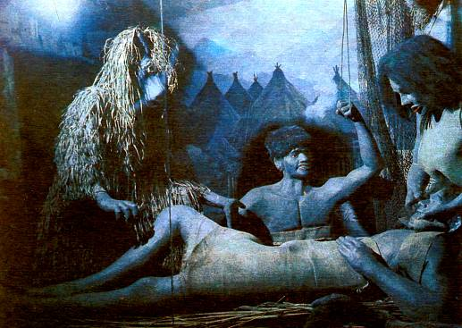
В эпоху неолита (8 -10 тыс. д.н.э) лечение больных стало видом профессиональной деятельности, так как уже существовала "формирующаяся медицина".

Slide 13
I этап развития Медицинской этики период неолита - V - IV вв. до н. э.
В период неолита (новый каменный век, ок. 8-3 тыс. до н.э.) возникла, та система научных знаний, которую в последствии назовут медициной. Одновременно и начался первый этап развития науки о регулировании поведения человека владеющего искусством исцеления, то есть медицинской этики.

Slide 15
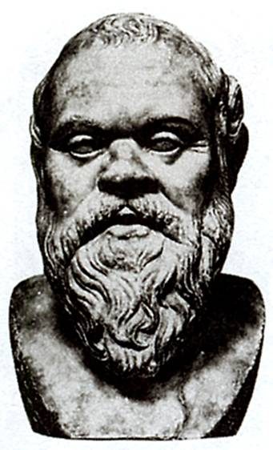
“Отцом” античной этики считается Сократ (469 – 399 до н. э.).

Slide 16
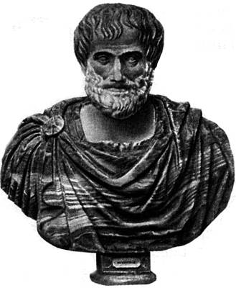
Аристотель (384 – 322 гг. до н. э.)
“Никомахова этика”, “Большая этика”

Slide 17
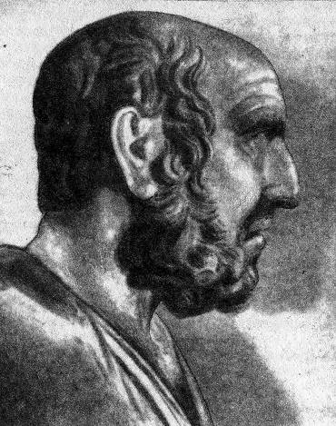
Гиппократ II Великий Косский
Корпус Гиппократа
"О благоприличном
поведении",
"Закон",
"О враче",
"Наставления",
"Об искусстве",

Slide 18
I этап развития Медицинской этики
На первом этапе развития медицинской этики сформировались:
Первые законы :
“Оказания помощи больному – добро, неоказание (без каких-либо весомых причин) зло”.
“Не навреди”
“Не убий”

Slide 19
I этап развития Медицинской этики
Одним из самых древних медико- этических документов является “Клятва Гиппократа”.

Slide 20
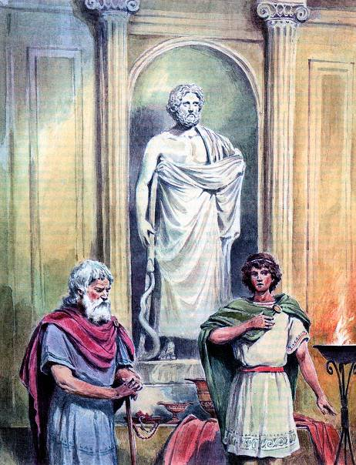
"Клятва"

Slide 21
Эту клятву давали выпускники знаменитой школы асклепиадов, родоначальником которой считался бог медицины Асклепий. Самым известным ее выпускником был знаменитый Гиппократ Великий Косский.

Slide 22
Клятва представляет собой документ, освящающий нам врачебный быт медицинских школ времен Гиппократа. В то время уже появились врачебные школы, объедения (корпорации) врачей. Вступая во врачебную корпорацию врач должен вести себя соответствующим образом: воздерживаться от всяких предосудительных действий и не ронять своего достоинства. Появление клятвы Гиппократа было вызвано необходимостью отмежеваться от врачей одиночек, разных шарлатанов и обеспечить доверие общества врачам определенной школы.

Slide 23
«Клятва Гиппократа»
Клянусь Аполлоном, врачом Асклепием, Гигиеей и Панакеей и всеми богами и богинями, беря их в свидетели, исполнять честно, соответственно моим силам и моему разумению, следующую присягу и письменное обязательство.

Slide 24
«Клятва Гиппократа»
Это были не пустые слова. В Древней Греции и в Древнем Риме воздвигались памятники замечательным врачам. Тем же, кто подписал текст “Клятвы”, а затем нарушил ее, грозило суровое наказание: штраф или даже отсечение руки, той самой, которой он подписывал это моральное обязательство.

Slide 26
«Клятва Гиппократа»
Основным принципом в “Гиппократовской модели” биомедицинской этики: является правило
не навреди

Slide 27
I I этап развития Медицинской этики
Становление монотеистических религий
Начало второго этапа формирования медицинской этики связывают с утверждением монотеистических религий.

Slide 28
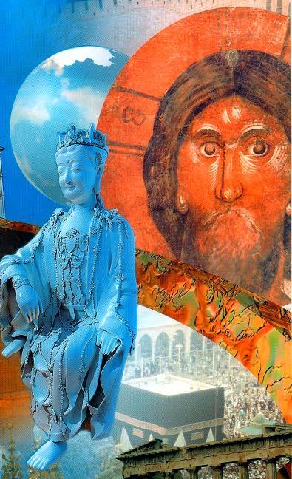
Второй этап связан
с формированием
монотеистических
религий:
иудаизм,
христианство,
буддизм,
ислам.

Slide 29
I I этап развития Медицинской этики Становление монотеистических религий
Буддизм.
Этический принцип буддизма стремление делать добро

Slide 30
I I этап развития Медицинской этики Становление монотеистических религий
“Легенда гласит, что предписание было дано после того, как Будда, обходя кельи монахов, обнаружил одного из них жестоко страдающего от дизентерии, ослабевшего от болезни, лежавшего в собственных испражнениях. Он поднял его, обмыл с головы до ног, уложил в постель покойно и удобно, а потом объявил, что Сострадание и помощь больному являются важнейшими правилами поведения членов общины. С тех пор монахи стали изучать медицину, чтобы лечить друг друга и мирян.

Slide 31
Христианство
Существует придание, что Иисус в молодости изучал врачебные манускрипты для излечения физических и нравственных недугов.
Исцеляйте …больных –научает Христос своих учеников (Лк. 10,9).

Slide 32
I I этап развития Медицинской этики Становление монотеистических религий
Согласно Священному преданию, один из учеников Христа, Ап. Лука был врачом. Врачевание –профессия мчч. Космы и Дамиана Римских, вмч. Пантелеимона Целителя. В истории Церкви найдется немало примеров, когда священники и даже епископы занимались врачеванием не только духовных, но и телесных недугов.

Slide 33
Так, на пример, на католической фреске 15 в. (собор Марка, Флоренция, Италия) изображена “трансплантологическая” операция - святые Косма и Дамиан приживляют некому диакону Юстиниану ноги недавно умершего человека.
По мере утверждения Христианства как государственной, господствующей религии в Европе христианская церковь взяла на себя уход и заботу за немощными и больными. Эта обязанность лежала на дьяконах.
Первый известный науке опыт по искусственному оплодотворению был произведен в 1780г. в католическом монастыре аббатом Л. Спалланцани.
Основателем генетики стал австрийский монах
Г. Мендаль.

Slide 34
С утверждением рыцарских орденов некоторые из них посвящали себя уходу за больными. Например, члены ордена св. Лазаря в Иерусалиме ухаживали за прокаженными. От названия ордена св. Лазаря произошло слово лазарет.
В древнерусском государстве после принятия христианства при монастырях стали создаваться больничные палаты.

Slide 35
Ислам
Заметный след в истории медицинской этике оставили труды исповедующих ислам арабских ученых медиков эпохи Среднеазиатского Возрождения

Slide 36
“Практическая этика врача” Аль-Рухави, “Приказ медицины” Ибн-абу Усейби, “Канон медицины” и “Фирузнома” Ибн Сины (Авицены). Многие выдержки из них стали афоризмами, переводились на латынь и европейские языки.

Slide 37
Носители медицинских знаний – священнослужители и их помощники, оказывая помощь больному человеку, действовали в соответствии с религиозными установлениями. Так продолжалось до тех пор, пока профессия врача не стала самостоятельной и более распространенной, благодаря созданию медицинских факультетов университетов.

Slide 38
III этап развития Медицинской этики. Создание медицинских факультетов при университетах и объединение врачей в корпорации
В 10 в. начала формироваться медицинская школа в Салерно, достигшая расцвета в 12 в., занимавшаяся переводами медицинских книг с арабского на латынь. Это была светская школа не церковная. Ее главная заслуга – создание новой медицинской литературы. Курс обучения был 3-года философии, 5-лет медицины, 1-год практики, экзамен, после получалась лицензия. Это был первый факультет на Востоке. Вслед за ним стали открываться университеты и в Европе.

Slide 39
III этап развития Медицинской этики. Создание медицинских факультетов при университетах и объединение врачей в корпорации
Первый в России Московский университет был открыт в 1755г. Медицинский факультет начал работу 1758г.
Большую роль в развитии медицинской этики в России сыграли труды декана медицинского факультета Московского университета М.Я. Мудрова.

Slide 40
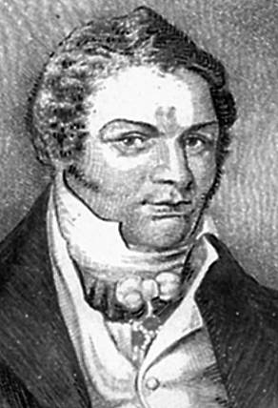
М. Я. Мудров
"Слово о благочестии и нравственных качествах гиппократова врача" (1814)
"Слово о том, как учить и учиться Медицине фактической, или деятельному Врачебному Искусству при постелях больных" (1820)

Slide 41
III этап развития Медицинской этики. Создание медицинских факультетов при университетах и объединение врачей в корпорации
Выпускники медицинских факультетов давали так называемые факультетское обещание, текст которого обычно являлся вариантом клятвы Гиппократа.

Slide 42
III этап развития Медицинской этики. Создание медицинских факультетов при университетах и объединение врачей в корпорации
В начале 19 в. английский врач из Манчестера Т. Персиваль в книге “Медицинская этика” изложил “свод установленных правил и наставлений применительно к поведению врачей и хирургов в госпиталях и частной практики, в отношению к аптекарям, в случае которые требуют знания законов”(1803).

Slide 43
III этап развития Медицинской этики. Создание медицинских факультетов при университетах и объединение врачей в корпорации
В предисловии Персиваль указывает, что хотел назвать работу “медицинская юриспруденция”, но понял, что это неправильно, так как еще не написаны законы на все случаи жизни, которые встречаются в медицинской практике. Да и как написать законы для тех случаев, когда главным судьей служит совесть или мнение коллег.

Slide 44
III этап развития Медицинской этики. Создание медицинских факультетов при университетах и объединение врачей в корпорации
Труды Т. Персиваля и М. Я. Мудрова подводят итог третьему этапу развития медицинской этики.

Slide 45
IV этап развития Медицинской этики Деонтологический этап
IV этап развития Медицинской этики
Деонтологический этап
Деонтология (от греч. deontos должное и logos -учение) – раздел этики, в котором рассматриваются проблемы долга и моральных требований.

Slide 46
Четвертый этап развития медицинской этики (деонтологический) начался в эпоху капитализма.
На первый план выступили экономические интересы медицинских работников, часто не совпадающие с интересами их пациентов. Поэтому врачам понадобилось напоминать об их долге гуманистов.

Slide 47
Деонтология – это рассуждение о том, как должно поступать в той или иной ситуации и как поступать нельзя.
Надстройка
Деонтология (следствие этих ценностей)
Этика
Базис
Аксиология (моральные ценности)

Slide 48
IV этап развития Медицинской этики Деонтологический этап
Термин «деонтология» введен англ. философом Бентамом, который употреблял его для обозначения учения о нравственности в целом.

Slide 49
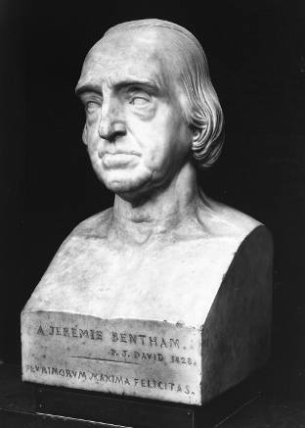
Джереми Бентам (J. Bentham) - английский философ и правовед
"Деонтология, или наука о морали” (1834)
«Добро, нравственный смысл в наших поступках определяются их результатом – тем, какое они доставляют нам удовольствие (насколько выгодны) и насколько помогают избегать страданий».

Slide 50
IV этап развития Медицинской этики Деонтологический этап
Бентам - британский юрист и мыслитель (первая треть 19 века) является виднейшим представителем утилитаризма В основе его этической теории лежит принцип полезности.

Slide 51
IV этап развития Медицинской этики Деонтологический этап
Добро, нравственный смысл в наших поступках определяются их результатом – насколько они доставляют нам удовольствие (насколько выгодны) и насколько помогают избегать страданий. Так как с точки зрения морали все люди равны, они всегда должны помнить об общественном интересе, который есть совокупность личных интересов.

Slide 52
IV этап развития Медицинской этики Деонтологический этап
В конечном счете по мнению И. Бентама нравственный смысл наших поступков определяется тем, насколько они соответствуют формуле: “Наибольшее счастье наибольшего числа людей”. Чтобы достичь этой цели, человек должен владеть “моральной арифметикой” - объективно рассчитывать все удовольствия и все страдания проистекающие из его действий.

Slide 53
IV этап развития Медицинской этики Деонтологический этап
Бентам составил своего рода шкалу – “лестницу удовольствий” и “лестницу страданий”, с учетом их интенсивности, продолжительности и т.д. С целью популяризации этой теории он сочинил стихотворение: “И удовольствие, и боль мы можем “сосчитать”. Какими могут быть они, нам нужно четко знать. Они бывают интенсивны, бывают длительны, быстры, результативны и чисты.

Slide 54
IV этап развития Медицинской этики Деонтологический этап
В современном обществе есть немало сторонников этики утилитаризма, которые, например, в отношении детей с анэнцефалией рекомендуют эвтаназию и считают безусловно оправданным использование их органов для трансплантации.
Однако следует отметить, что современная медицинская практика всегда связана с расчетом степени риска медицинского вмешательства (соотношения пользы и неизбежных побочных осложнений (вреда)), и поэтому косвенно подчиняется логике этики утилитаризма

Slide 57
«Нюрнбергский кодекс» (1947)
Всемирная медицинская ассоциация – ВМА (1947)
Женевская декларация (1948)
Международный кодекс медицинской этики (1949)

